Slide 1
Presentation about our comprehensive activities
Hasegawa
Kaneda
Kawabata

Slide 2

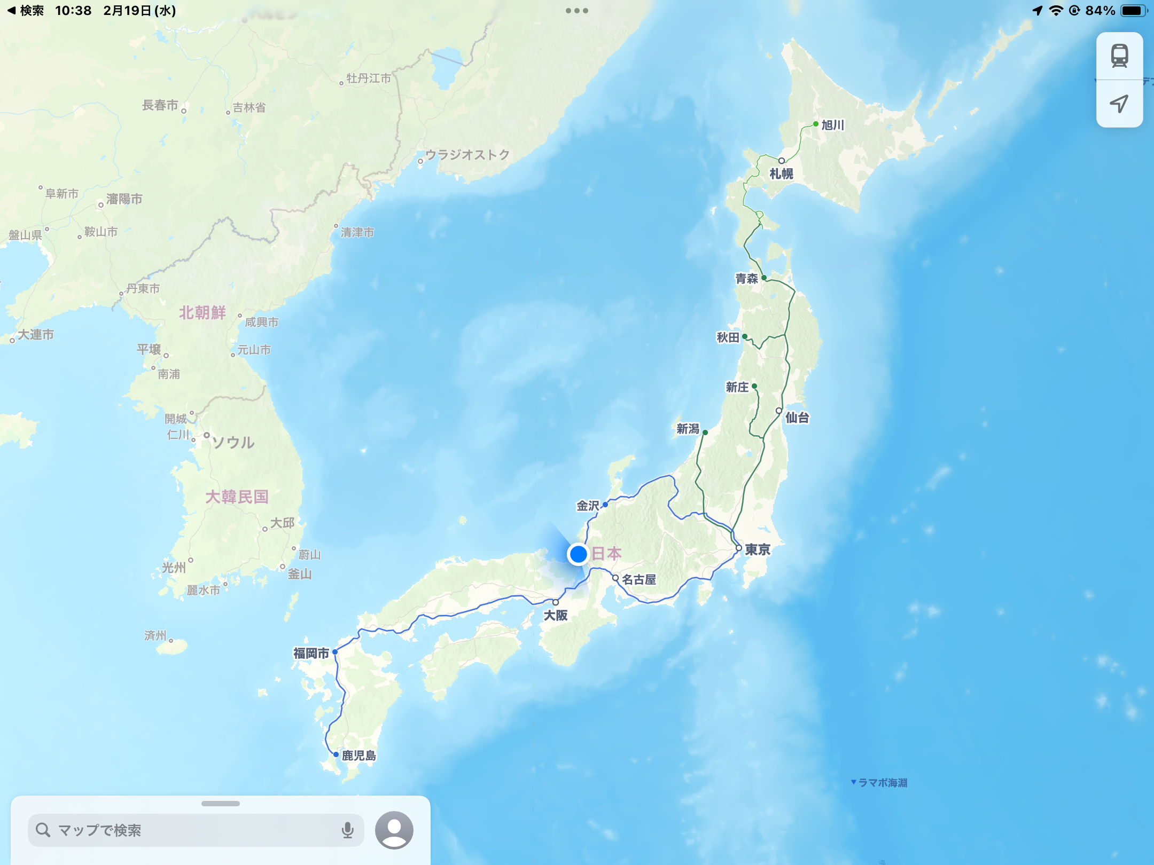
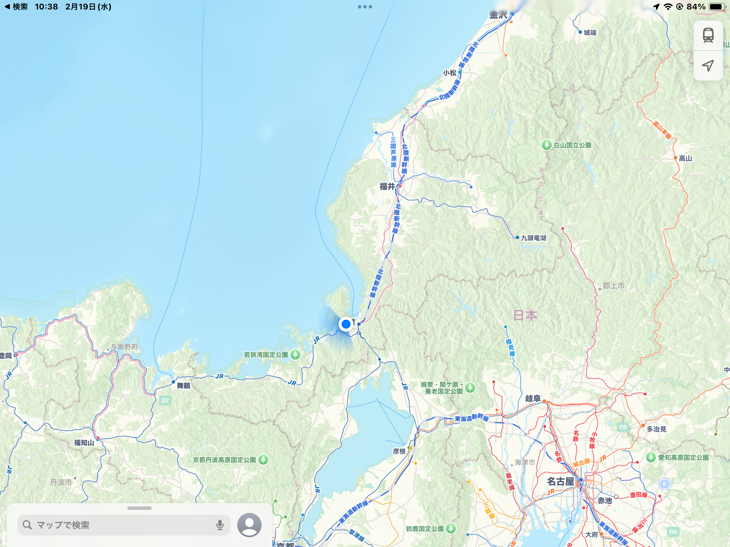
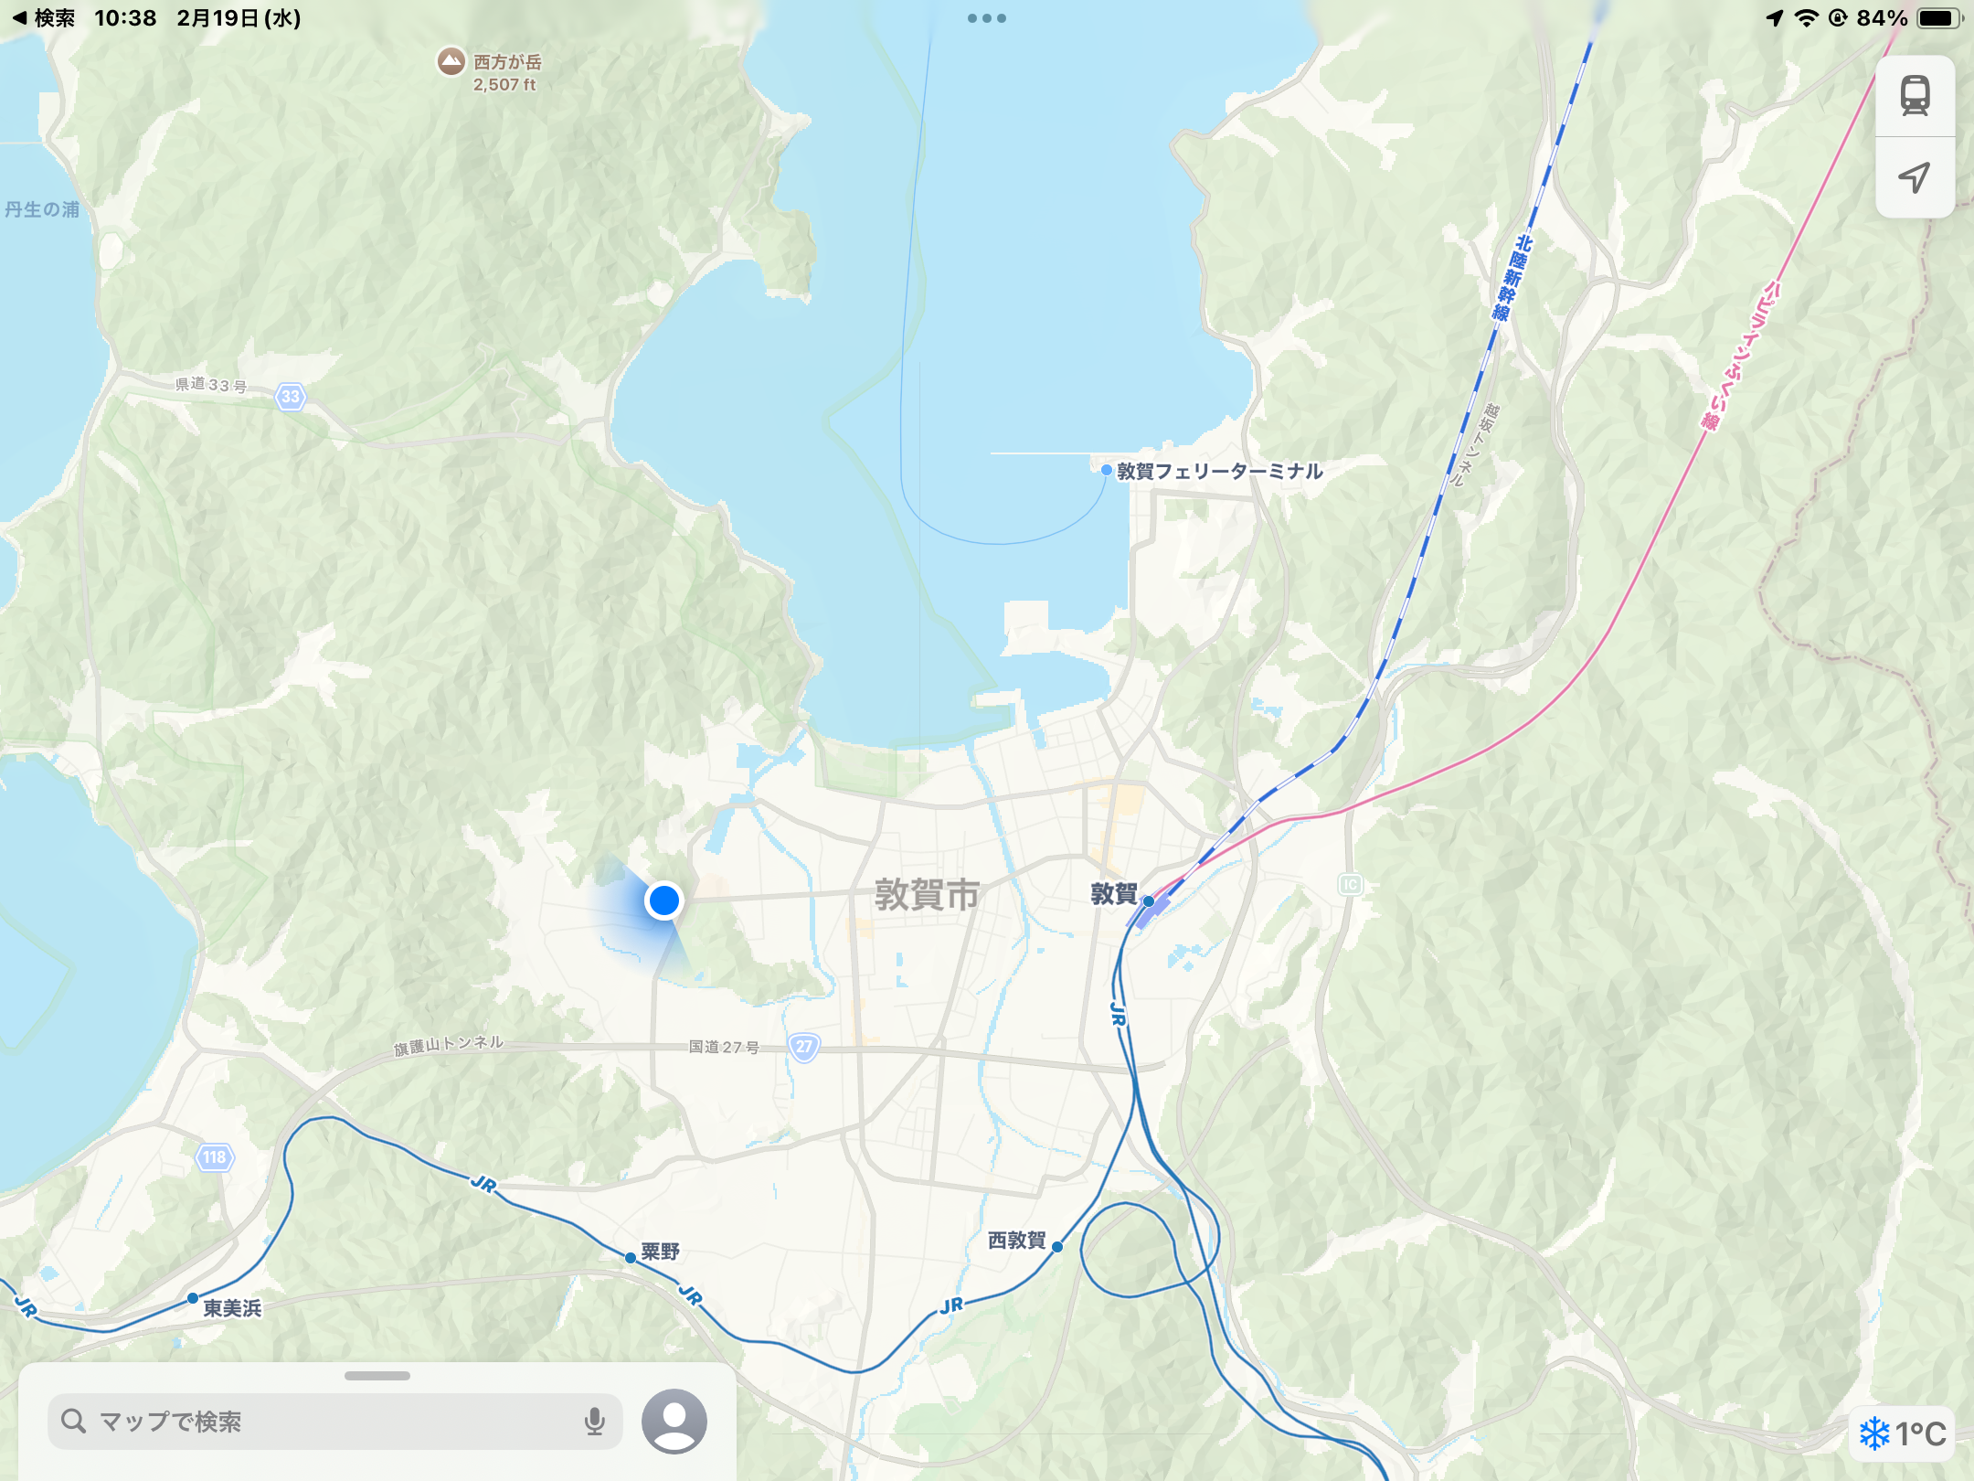
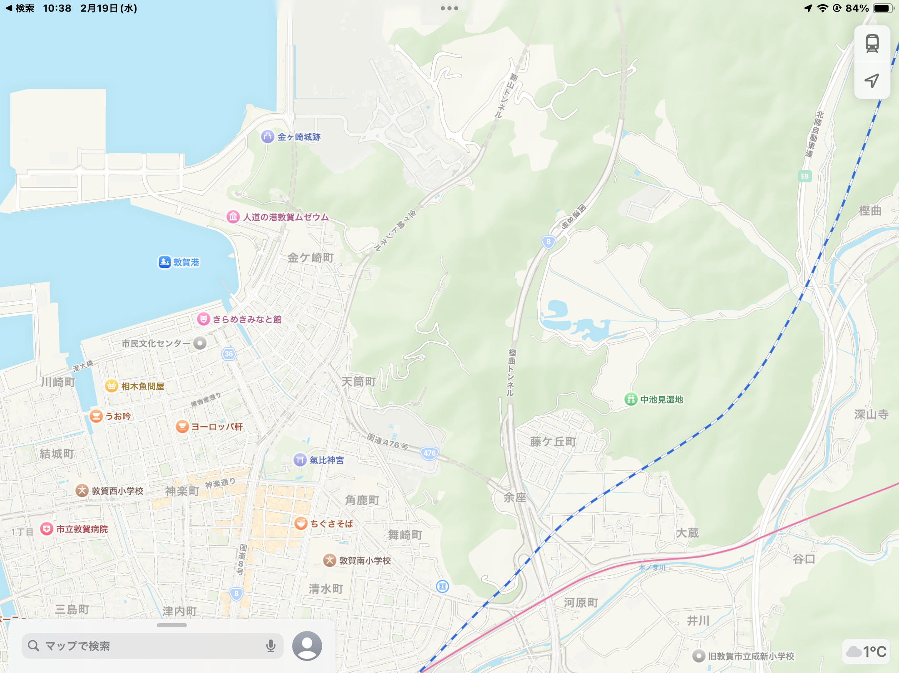
Where is Nakaikemi

Slide 3
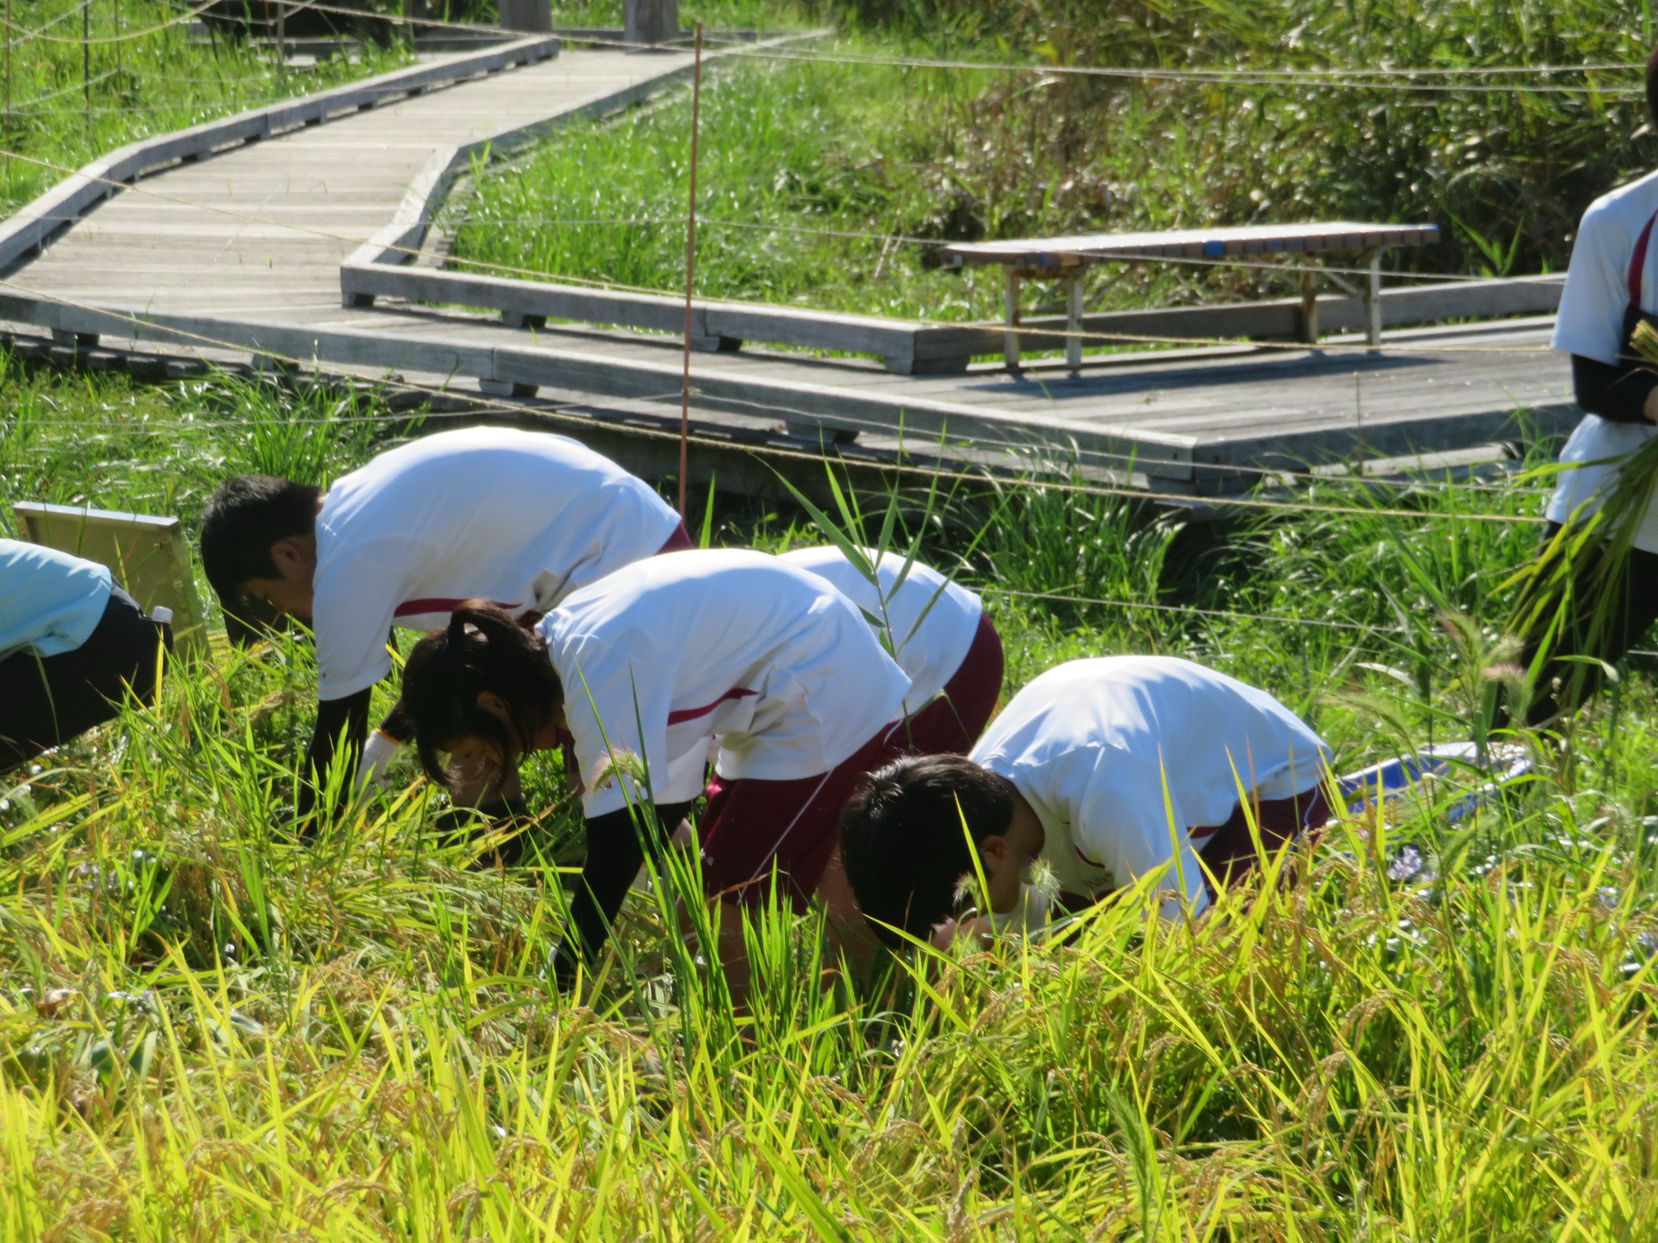
~Main Activities~
Farming rice
Notes:
まずはこの班の主な活動内容は中池見湿地で「あいしん福井さん」たちと協力して米作りをすることと、準絶滅危惧種のトチカガミを預かって育てることをしています。

Slide 4
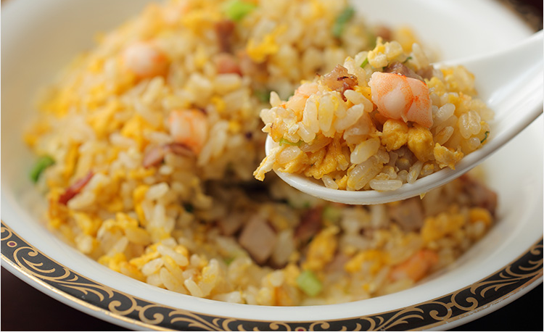
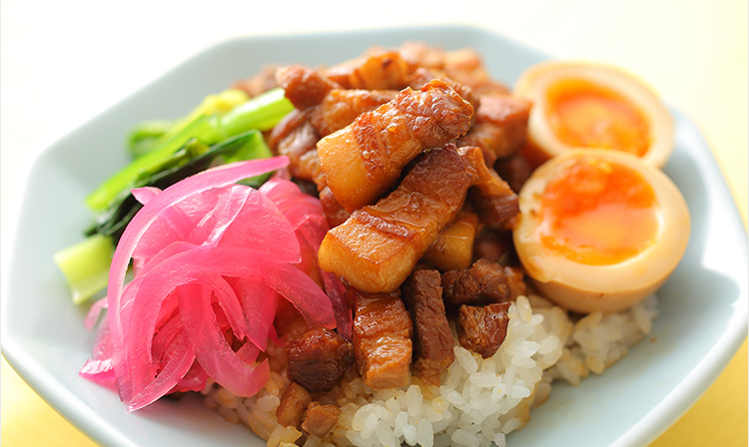
Rice in Taiwan
Notes:
活動目的は米作りの活動を通じて畑作業の大変さを実感するためと中池見の米作りの活動に参加して環境保全に繋げるためです。

Slide 5
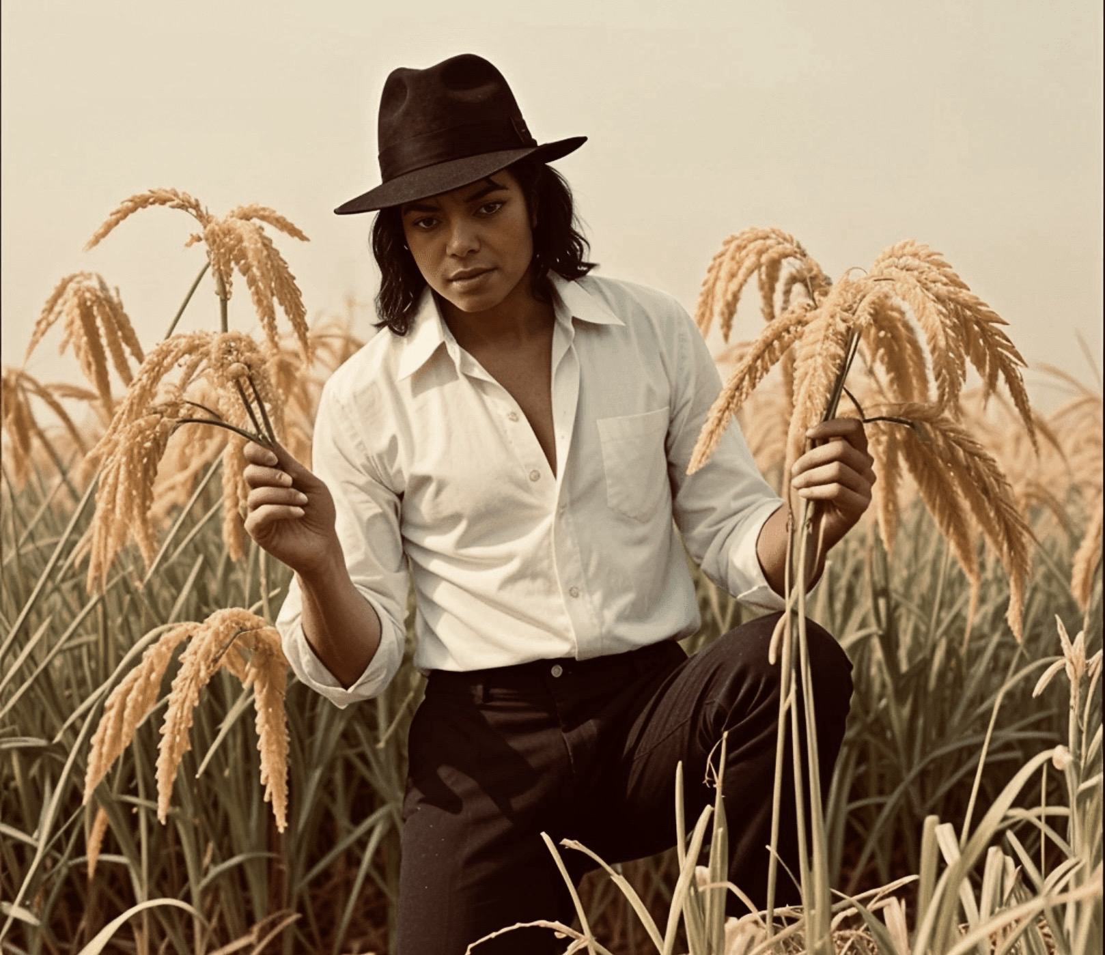
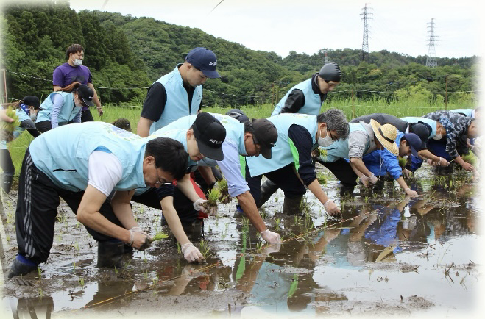
~rice Farming~
Notes:
まずは中池見での米作りの流れを説明します。
最初は田植えです。苗を4､5本ほど取って一定の間隔で植えます。

Slide 6
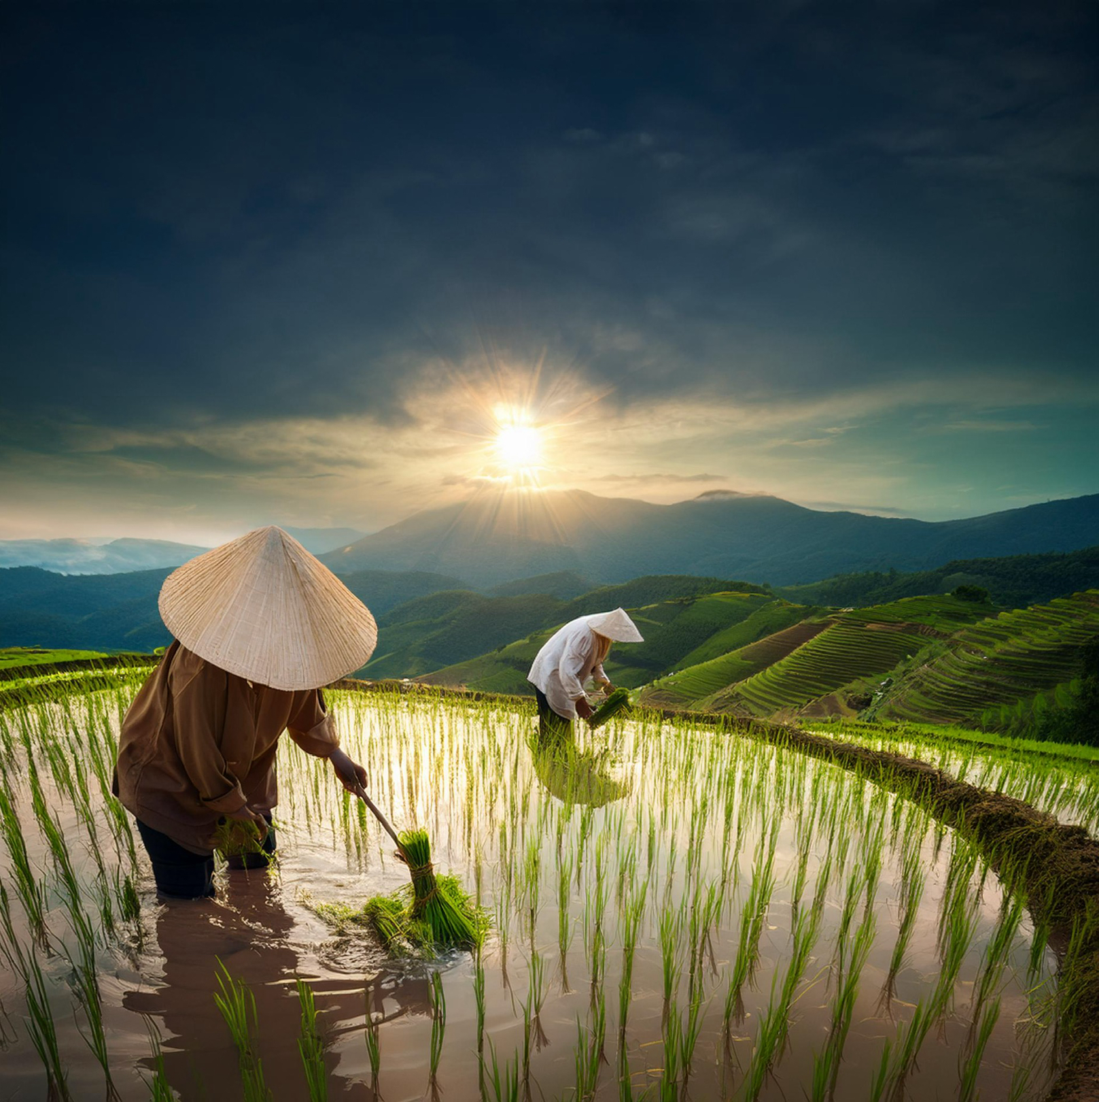
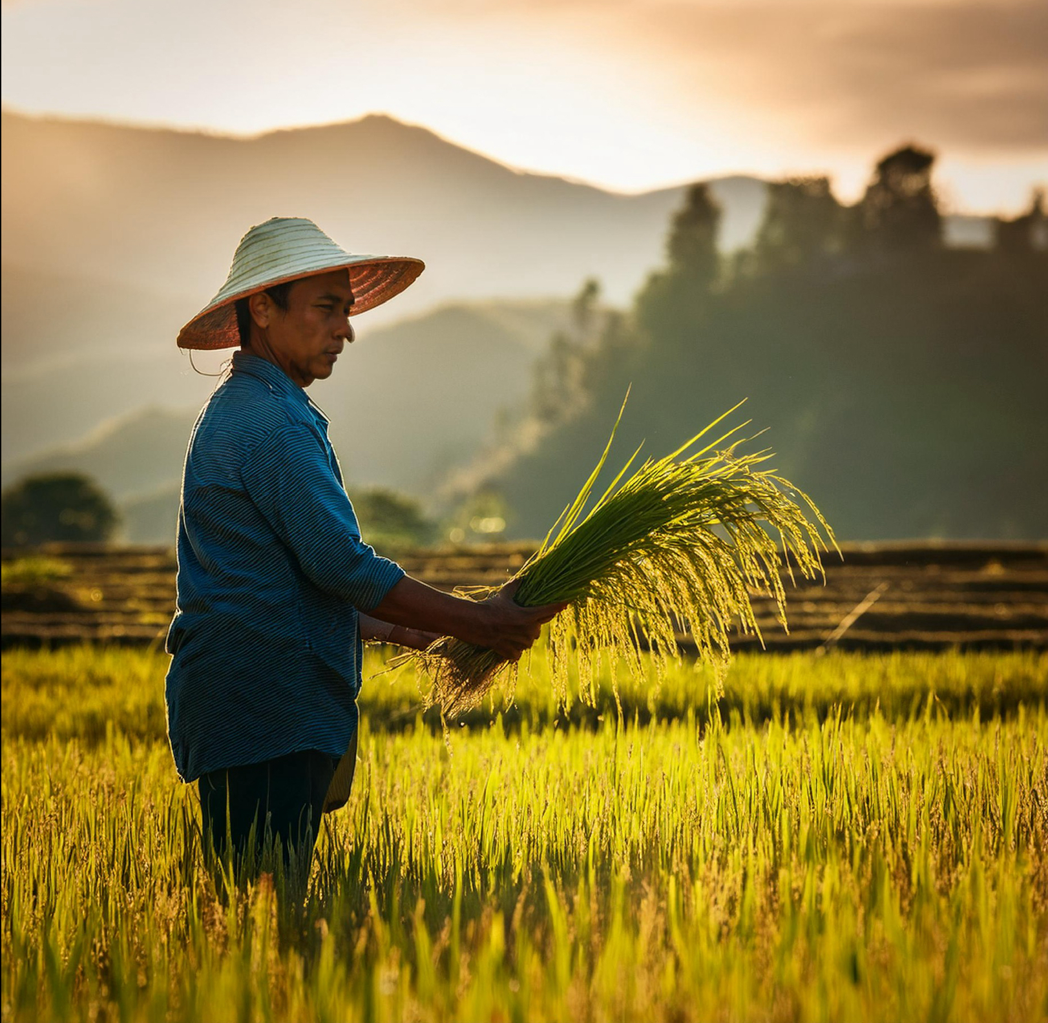
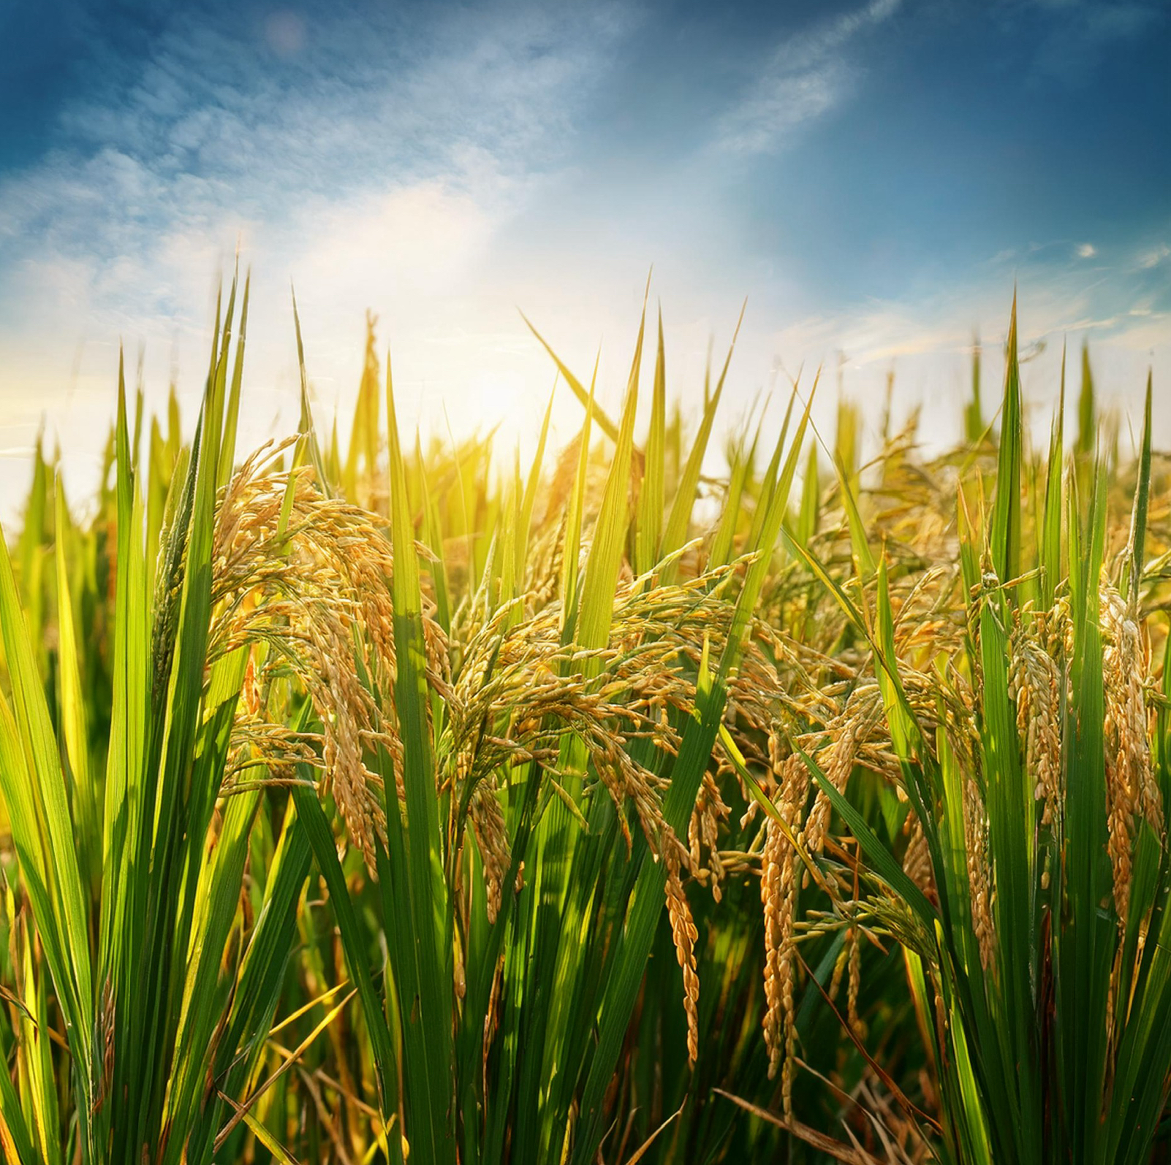
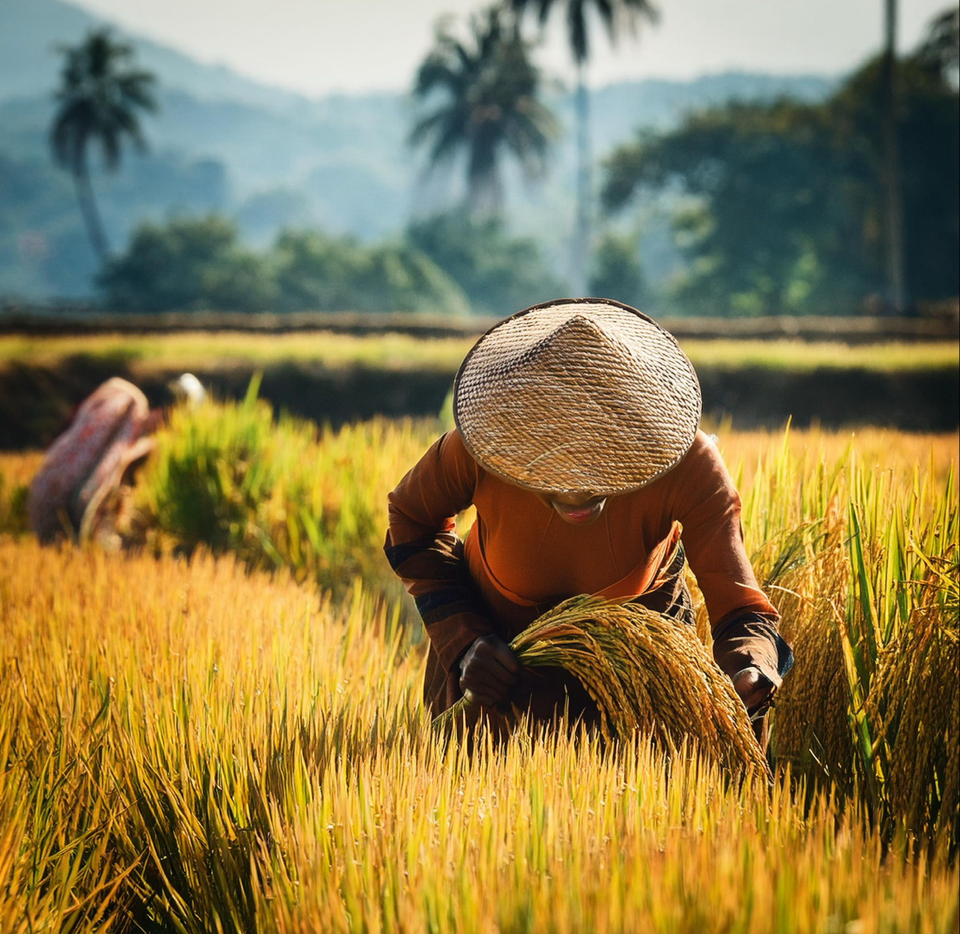
Rice Farming 2
We are very tired !!
Notes:
次に除草です
今年は除草は6月中旬と7月上旬の２回行いました。
この時には苗が結構伸びてきているので雑草との区別が難しくなってきます。
そして、右の写真にある絶滅危惧種の「ミズアオイ」が生えてくる時があるので、それも抜かないようにします。

Slide 7
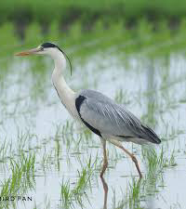
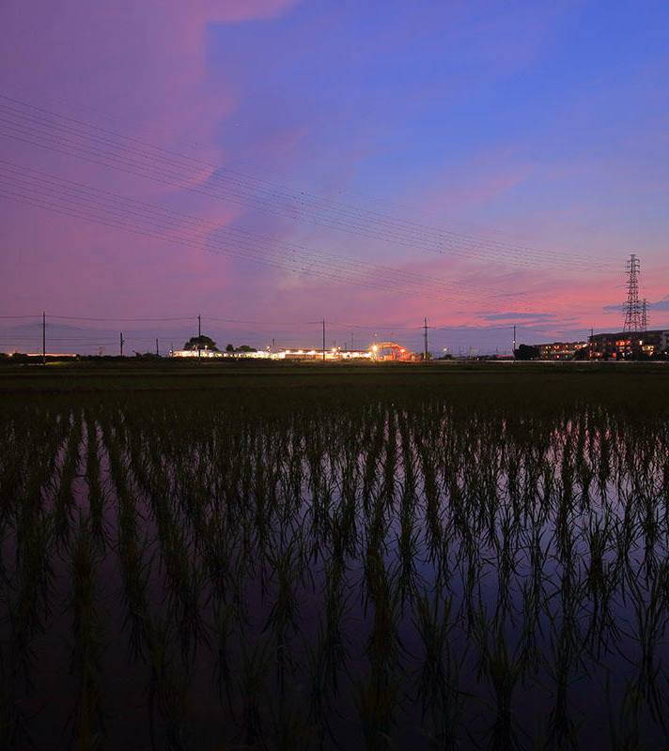
AOSAGI
NIGHT VIEW

Slide 8
~Thank you for attention~
The end
Notes:
ご清聴ありがとうございました

